Slide 1
Бюджет для граждан
Ленинского сельского поселения Зимовниковского района на 2023 год и на плановый период 2024 и 2025 годов

Slide 2
Уважаемые жители Ленинского сельского поселения!
«Бюджет для граждан» познакомит Вас с основными положениями проекта бюджета нашего поселения на 2023-2025 годы.
Надеемся, что представление бюджета и бюджетного процесса в понятной для жителей форме повысит уровень общественного участия граждан в бюджетном процессе Ленинского сельского поселения.

Slide 3
Что такое «Бюджет для граждан»?
Бюджет для граждан – это упрощённая версия бюджетного документа, которая использует неформальный язык и доступные форматы, чтобы облегчить для граждан понимание бюджета, объяснить им планы и действия администрации муниципального образования во время бюджетного года и показать формы их возможного взаимодействия с администрацией по вопросам расходования общественных финансов

Slide 4
Проект бюджета Ленинского сельского поселения Зимовниковского района на 2023 год и на плановый период 2024 и 2025 годов направлен на решение следующих ключевых задач:
Повышение эффективности бюджетной политики;
Соответствие финансовых возможностей Ленинского сельского поселения ключевым направлениям развития;
Повышение роли бюджетной политики для поддержки экономического роста;
Повышение прозрачности и открытости бюджетного процесса;
Обеспечение устойчивости и сбалансированности бюджетной системы в целях гарантированного исполнения действующих и принимаемых расходных обязательств

Slide 5
Понятие «БЮДЖЕТ»
«БЮДЖЕТ» (от старонормандского bougette – кошелек, сумка, кожаный мешок) – форма образования и расходования денежных средств, предназначенных для финансового обеспечения задач и функций государства и местного самоуправления
ДОХОДЫ – поступающие в бюджет денежные средства : налоги юридических и физических лиц, административные платежи и сборы, безвозмездные поступления)
РАСХОДЫ – выплачиваемые из бюджета средства (социальные выплаты населению, финансовое обеспечение госучреждений, капитальное строительство и др.

Slide 6
Гражданин, его участие в бюджетном процессе
Помогает формировать доходную часть бюджета (например, налог на доходы физических лиц)
Как налогоплательщик
Бюджет
Как получатель социальных гарантий
Получает социальные гарантии - расходная часть бюджета (образование, культура, здравоохранение, социальная поддержка и др.)

Slide 7
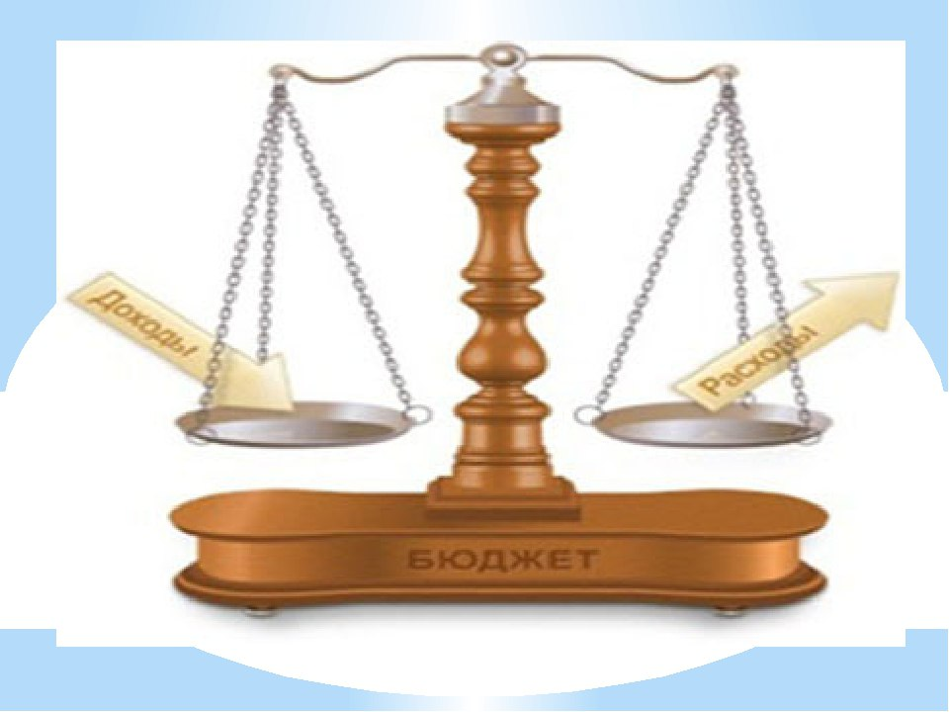
Основные параметры бюджета Ленинского сельского поселения на 2022-2024 Гг.(тыс.руб.)
2023г.
Доходы – 10686,4
Расходы – 10686,4
2024 г
Доходы – 9805,4
Расходы – 9805,4
2025 г.
Доходы – 9735,0
Расходы – 9735,0
Все 3 года дефицит равен 0

Slide 8
ОБЪЕМ ПОСТУПЛЕНИЙ ДОХОДОВ БЮДЖЕТА ЛЕНИНСКОГО СЕЛЬСКОГО ПОСЕЛЕНИЯ НА 2023 -2025 годы (тыс.руб.)
 | 2023 г. | 2024 г. | 2025 г.
НАЛОГОВЫЕ ДОХОДЫ И НЕНАЛОГОВЫЕ | 8 538,2 | 8 579,7 | 8 622,8
в том числе:
Налоги НДФЛ, доходы | 1 017,7 | 1 058,4 | 1 100,7
Налоги на товары (работы, услуги), реализуемые на территории РФ | 0,0 | 0,0 | 0,0
Налоги на имущество физ.лиц | 144,0 | 144,0 | 144,0
Единый сельскохозяйственный налог | 3 008,1 | 3 008,1 | 3 008,1
Земельный налог | 3 507,8 | 3 507,8 | 3 507,8
Государственная пошлина | 7,4 | 7,7 | 8,0
Доходы от использования имущества, находящегося в государственной и муниципальной собственности | 840,5 | 840,5 | 840,5
Платежи при пользовании природными ресурсами | 0,0 | 0,0 | 0,0
Доходы от оказания платных услуг (работ) и компенсации затрат государства | 0,0 | 0,0 | 0,0
Доходы от продажи материальных и нематериальных активов | 0,0 | 0,0 | 0,0
Административные платежи и сборы | 0,0 | 0,0 | 0,0
Штрафы, санкции, возмещение ущерба | 12,7 | 13,2 | 13,7
БЕЗВОЗМЕЗДНЫЕ ПОСТУПЛЕНИЯ | 2 148,2 | 1 225,7 | 1 112,2
ИТОГО (ДОХОДЫ) | 10 686,4 | 9 805,4 | 9 735,0

Slide 9
ДИНАМИКА ДОХОДОВ БЮДЖЕТА ЛЕНИНСКОГО СЕЛЬСКОГО ПОСЕЛЕНИЯ НА 2023-2025 ГОДЫ (ТЫС.РУБ.)

Slide 10
СТРУКТУРА НАЛОГОВЫХ И НЕНАЛОГОВЫХ ДОХОДОВ БЮДЖЕТА ЛЕНИНСКОГО СЕЛЬСКОГО ПОСЕЛЕНИЯ НА 2023 -2025 ГОДЫ (тыс.руб.)

Slide 11
ОБЪЕМ РАСХОДОВ БЮДЖЕТА ЛЕНИНСКОГО СЕЛЬСКОГО ПОСЕЛЕНИЯ НА 2023-2025 ГОДЫ (тыс.рублей)
 | 2023 г. | 2024г. | 2025г.
РАСХОДЫ, всего | 10686,4 | 9805,4 | 9735,0
в том числе:
Общегосударственные вопросы | 6 510,5 | 6 160,7 | 6 405,1
Национальная оборона | 109,7 | 113,5
Национальная безопасность и правоохранительная деятельность | 95,0 | 45,0 | 45,0
Национальная экономика | 12,0 | 12,0 | 12,0
Жилищно-коммунальное хозяйство | 1 282,5 | 1 132,6 | 926,2
Охрана окружающей среды | 0 | 0 | 0
Образование | 10,0 | 10,0 | 10,0
Культура, кинематография | 2 500,0 | 2 159,6 | 2 159,6
Обеспечение проведения выборов и референдумов | 0,0 | 0,0 | 0,0
Социальная политика | 83,7 | 85,0 | 87,0
Физическая культура и спорт | 5,0 | 5,0 | 5,0
Средства массовой информации | 0,0 | 0,0 | 0,0
Обслуживание государственного и муниципального долга | 0,0 | 0,0 | 0,0
Межбюджетные трансферты общего характера бюджетам бюджетной системы РФ | 0,0 | 0,0 | 0,0

Slide 12
ДИНАМИКА РАСХОДОВ БЮДЖЕТА ЛЕНИНСКОГО СЕЛЬСКОГО ПОСЕЛЕНИЯ НА 2023-2025 ГОДЫ (ТЫС.РУБ.)

Slide 13
Распределение бюджетных ассигнований по муниципальным программам Ленинского сельского поселения и непрограммным направлениям деятельности на 2023 год и на плановый период 2024 и 2025 годов (Тыс.руб.)
 | 2023 г. | 2024 г. | 2025 г.
ВСЕГО: | 10 686,4 | 9 805,4 | 9 735,0
Программа «Обеспечение качественными жилищно-коммунальными услугами населения Ленинского сельского поселения» | 1 282,5 | 1 132,6 | 926,2
Программа "Защита населения и территории от чрезвычайных , ситуаций, обеспечение пожарной безопасности людей на водных объектах" | 85,0 | 35,0 | 35,0
Программа "Развитие культуры" | 2 500,0 | 2 159,6 | 2 159,6
Программа «Охрана окружающей среды» | 15,0 | 15,0 | 15,0
Подпрограмма "Развитие физической культуры и массового спорта" | 5.0 | 5.0 | 5.0

Slide 14
Распределение бюджетных ассигнований по муниципальным программам Ленинского сельского поселения и непрограммным направлениям деятельности, на 2023 год и на плановый период 2024 и 2025 годов(ТЫС.РУБ.) (ПРОДОЛЖЕНИЕ)
 | 2023 г. | 2024 г. | 2025 г.
Программа «Развитие муниципальной службы и информационное общество» | 31,0 | 31,0 | 31,0
Программа «Обеспечение общественного порядка и противодействие преступности» | 5.0 | 5.0 | 5.0
Программа Ленинского сельского поселения «Экономическое развитие и инновационная экономика на 2019-2030 годы" | 1,0 | 1,0 | 1,0
Программа «Управление муниципальными финансами и создание условий для эффективного управления муниципальными финансами» | 6 255,2 | 5 923,2 | 5 926,3
Программа "Управление муниципальным имуществом» | 12,0 | 12,0 | 12,0
Непрограммные расходы | 489,7 | 481,0 | 613,9

Slide 15
Распределение иных межбюджетных трансфертов за счет средств субсидий областного бюджета для софинансирования расходных обязательств, по вопросам местного значения (тыс. руб.)
 | 2023г. |  | 2024г. |  | 2025г.
 | Субсидии областного бюджета (95,2%) | Средства местного бюджета на софинансирование (4,8%) | Субсидии областного бюджета (95,2%) | Средства местного бюджета на софинансирование (4,8%) | Субсидии областного бюджета (95,2%) | Средства местного бюджета на софинансирование (4,8%)
На повышение заработной платы работников муниципальных учреждений культуры | 0,0 | 0,0 | 0,0 | 0,0 | 0,0 | 0,0

Slide 16
Администрация Ленинского сельского поселения
Официальный сайт: http://ленинскоепоселение.рф/
Телефон: 8 (86397) 3-19-48
Адрес: 347460, Ростовская область, Зимовниковский район, п. Зимовники, ул. Ленина, 89
E-mail: sp13143@donpac.ru

